Slide 1
İşletim Sistemlerine Giriş
  Girdi/Çıktı
  (I/O)

Slide 2
Disk
Manyetik diskler silindirler(cylinder) şeklinde organize edilirler.
Her silindir başları dikey olarak gruplanmış birçok iz(track) içerir.
İzler bölümlere(section) bölünür.

Slide 3
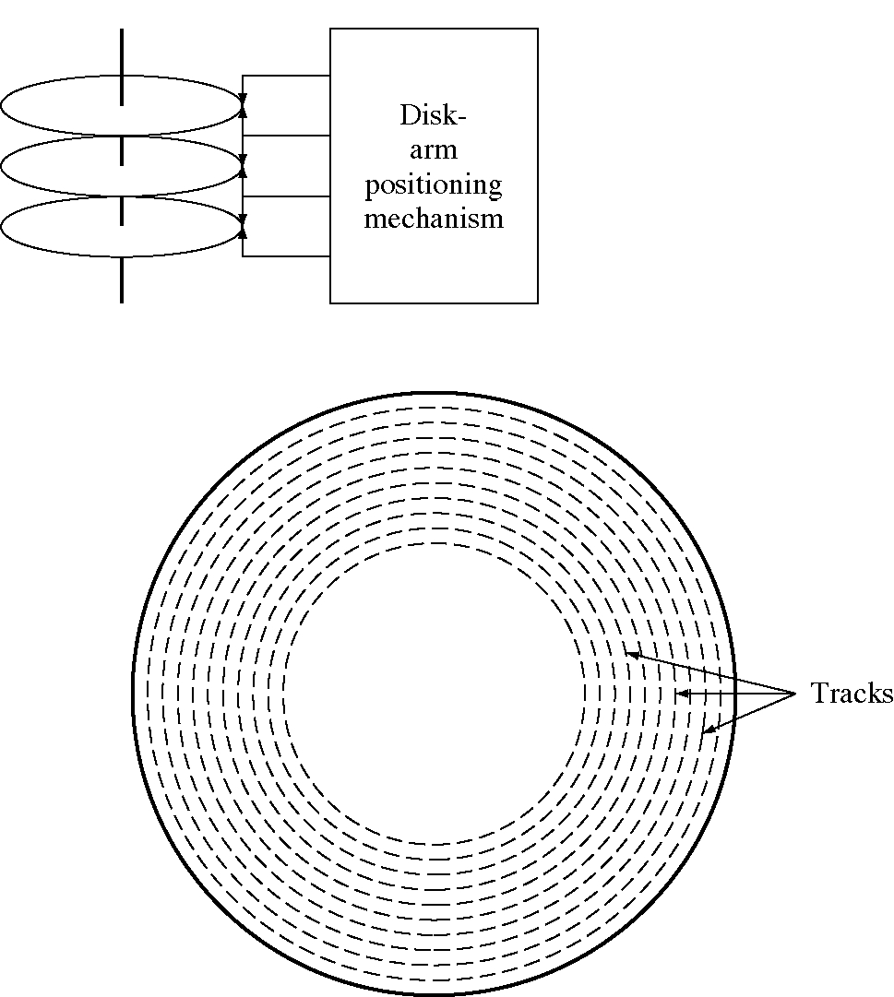
Disk

Slide 4
RAID
(Redundant Array of Independent Disks)
Disk güvenliğinin ve performansının arttırmak için ortaya çıkartılmış disk organizasyon biçimleridir.
Temel fikir birden fazla diski bilgisayara eklemek ve bu disklerin tek bir disk gibi davranmasını sağlamaktır.
RAID işlemlerini RAID kontrolcü gerçekleştirir.
Veriler RAID disklerde paylaştırılırlar bu yüzden paralel işlem gerçekleştirmek mümkündür.
Verilerin diskler üzerinde dağılımlarında farklı şemalar bulunur.

Slide 5
RAID
(Redundant Array of Independent Disks)
RAID Level 0: Sanal disk her birinde k adet sektör bulunan şeritlere (strip) bölünür. (0, k-1) sektörleri Strip0 da, (k,2k-1)sektörleri Strip1 de,... bulunur.
Veri striplere bölünerek farklı striplere yazılır.
Veri aynı anda farklı disklere yazılır ve okunur. Veri okuma ve yazma hızı yüksektir.
Disklerden bir tanesi arızalanırsa, veriler kaybolur.

Slide 6
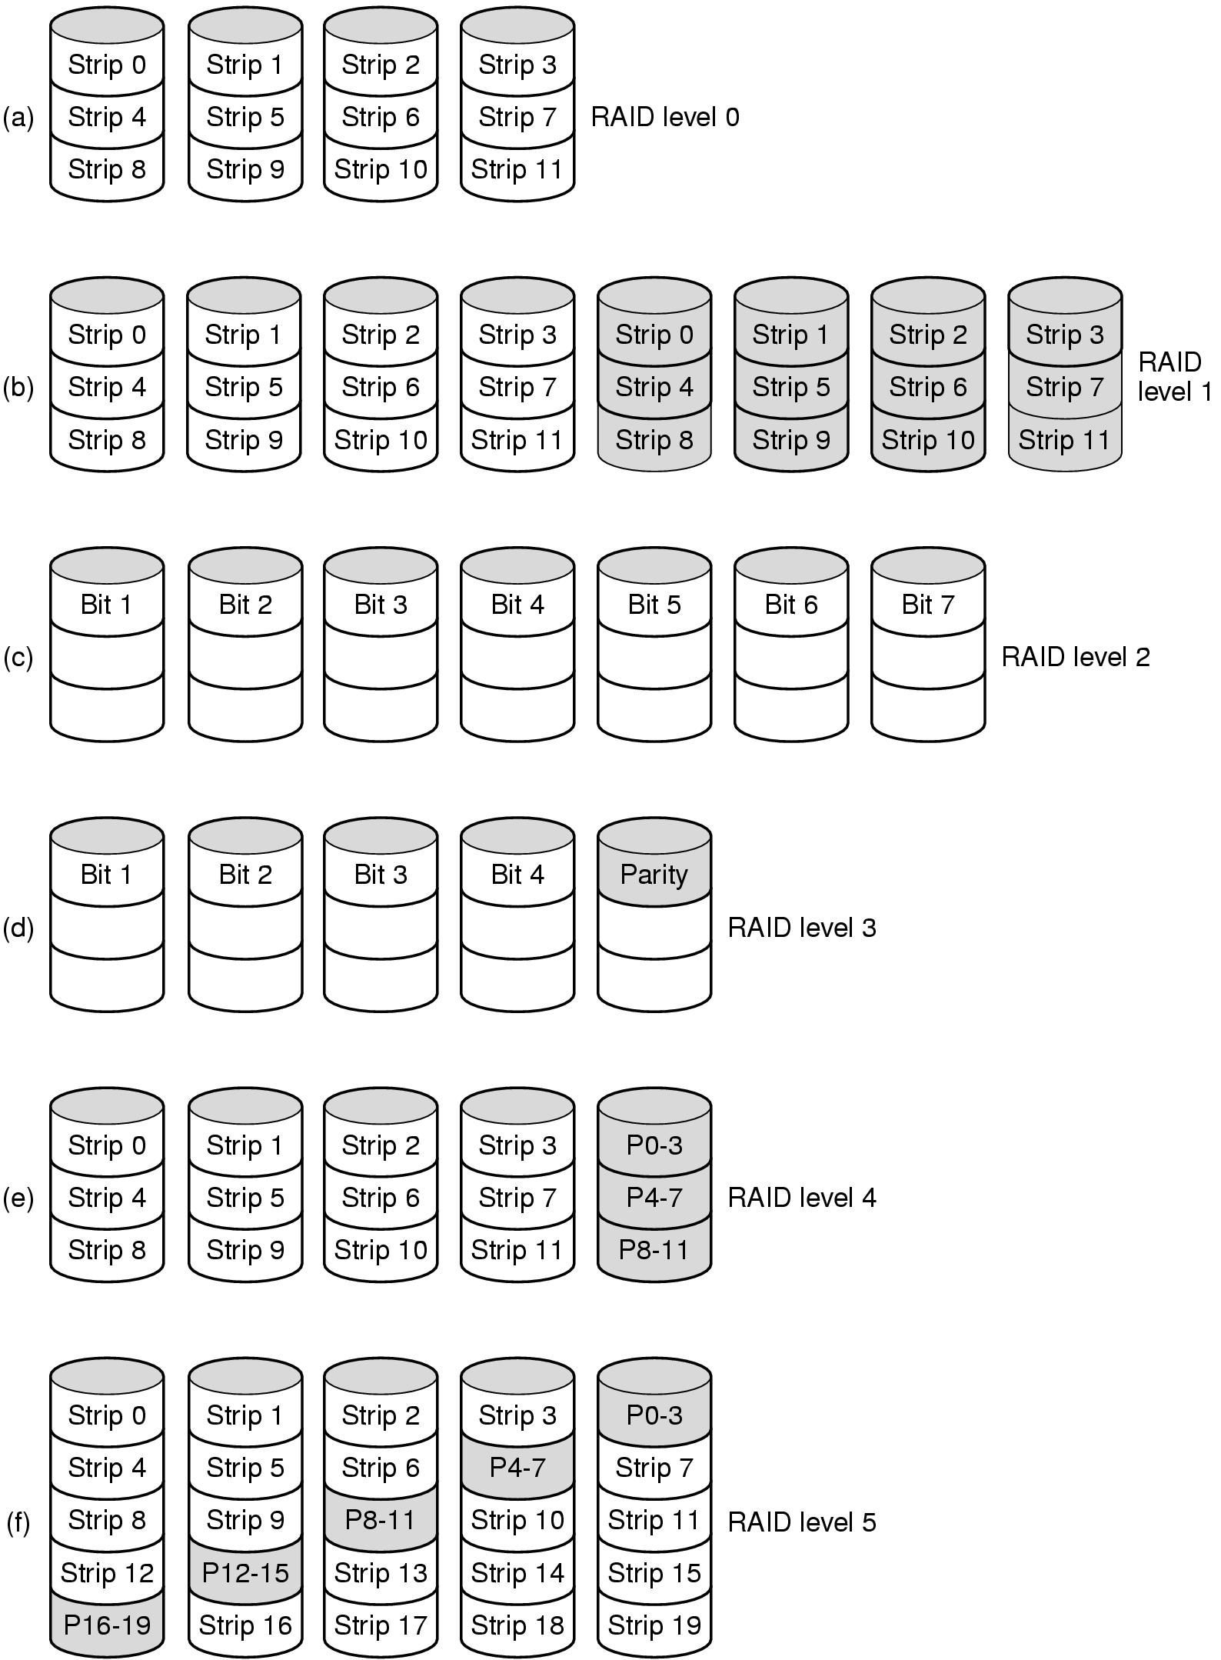
RAID
(Redundant Array of Independent Disks)

Slide 7
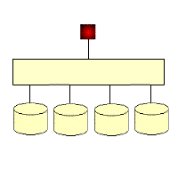
RAID
(Redundant Array of Independent Disks)
RAID LEVEL 0

Slide 8
RAID
(Redundant Array of Independent Disks)
RAID Level 1: Aynalanmış diskler.
Her diskin bir kopya diskli bulunur. Kopya diski birinci diskin verilerini birebir yedekler.
Yazma işlemi iki diske birden yapılır. Yazma performansı iyi değildir. Okuma performansı iyidir. Bir disk arızalandığı zaman diğer disk hemen kullanılır.
Onarma işleminde arızalı diskin yerine yenisi konulur ve sağlam olan disk birebir bu diske kopyalanır.

Slide 9
RAID
(Redundant Array of Independent Disks)

Slide 10
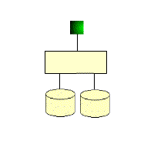
RAID
(Redundant Array of Independent Disks)
RAID LEVEL 1

Slide 11
RAID
(Redundant Array of Independent Disks)
RAID Level 3: Bir teklik(parity) hata kodu biti her word bilgi için oluşturulur. Her word biti farklı diske yazılır. Bu worde karşılık gelen parity biti de parity diskine yazılır.
parity biti hata denetiminde kullanılır hata düzeltmede kullanılmaz.

Slide 12
RAID
(Redundant Array of Independent Disks)

Slide 13
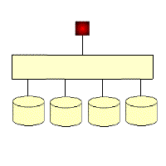
RAID
(Redundant Array of Independent Disks)
RAID LEVEL 3

Slide 14
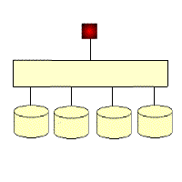
RAID
(Redundant Array of Independent Disks)
RAID LEVEL 4

Slide 15
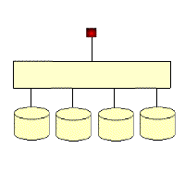
RAID
(Redundant Array of Independent Disks)
RAID LEVEL 5

Slide 16
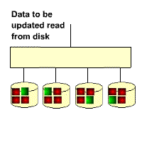
RAID
(Redundant Array of Independent Disks)
RAID LEVEL 5

Slide 17
Disk Kolu Zamanlama Algoritmaları
Bir disk bloğunun yazılma, okuma hızını şunlar etkiler:
1. Arama Zamanı: kolun uygun silindir üzerine konumlanması
2. Dönmeden kaynaklanan gecikme(rotational delay): istenilen sektöre ulaşmak için gerekli dönüş
3. Gerçek verinin transfer edilmesi
Bunlardan en önemlisi arama zamanıdır.
Genelde disklerde diske gelen isteklerin tutulduğu bir tablo vardır. Bu tablonun indis numarası silindir numarasına karşılık gelir. Silindirlere yapılan istekler bu tablolarda tutulur.

Slide 18
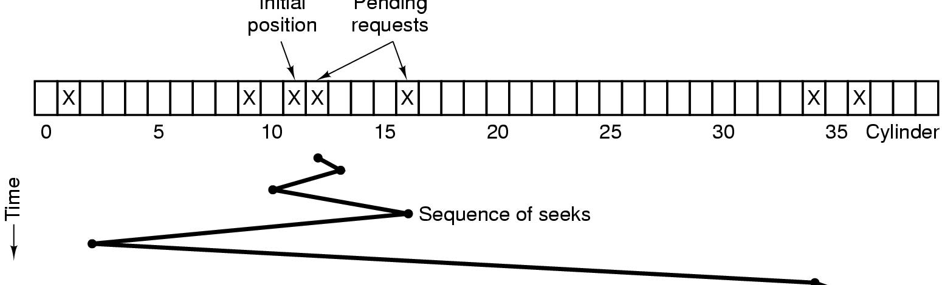
Disk Kolu Zamanlama Algoritmaları
Gelen silindir istekleri: 11, 1, 36, 16, 34, 9, 12
FCFS: ilk gelen ilk servis görür. Bu algoritmaya göre istekler geliş sıralarına göre işlenirler.
SSF(Shortest Seek First): mevcut noktadan en yakın olan silindire gidilir.

Slide 19
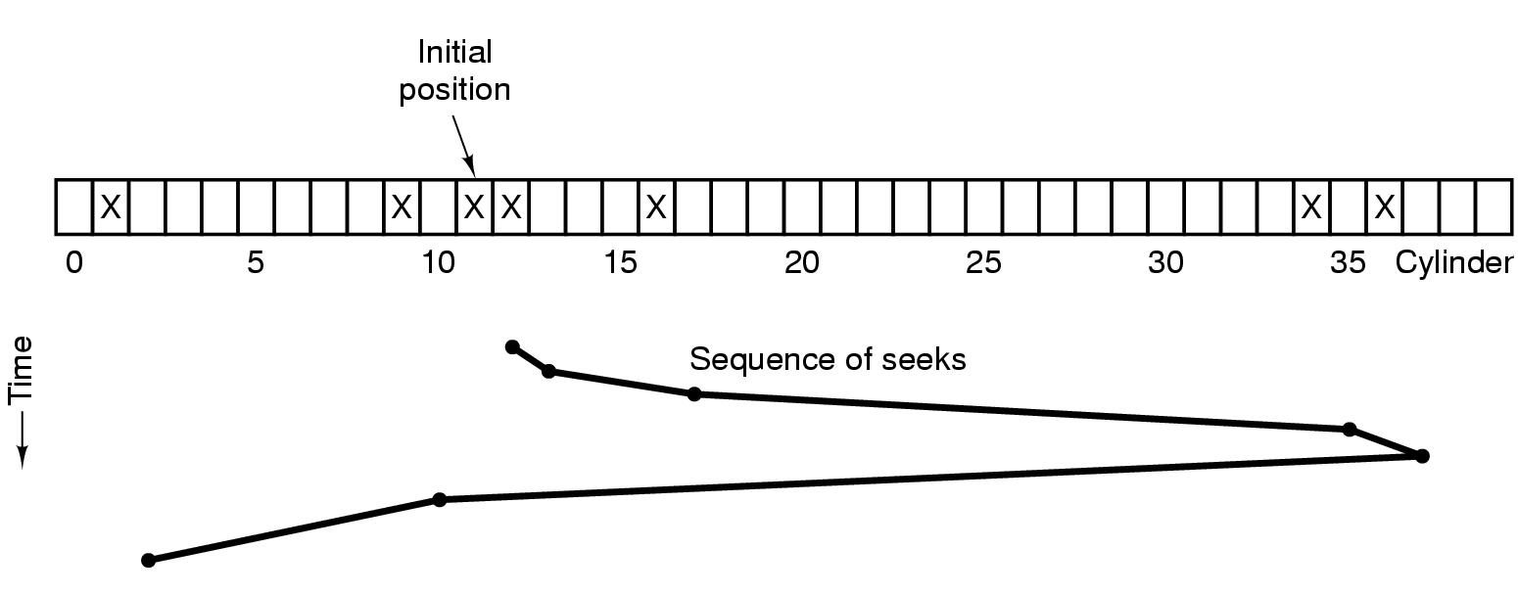
Disk Kolu Zamanlama Algoritmaları
Gelen silindir istekleri: 11, 1, 36, 16, 34, 9, 12
Elevator Algorithm: Gidilmeye başlanan yönde vevap verilmeyen istek kalmayıncaya kadar devam eder. Daha sonra geri döner.

Slide 20
İşletim Sistemlerine Giriş
  Girdi/Çıktı
  (I/O)

